Slide 1
金融大数据处理技术实验4
161278037 肖扬

Slide 2
总体思路
先将所有文本转化为多维空间中的点，再用不同的方法进行分类预测。
使用的特征词为所给chi_word.txt（简单删除其中明显无意义的词）
故一共四个步骤：
1. 由训练集生成特征向量，并附带情感标签
2. 由测试新闻数据生成待预测向量
3. KNN预测
4. NaiveBayes预测

Slide 3
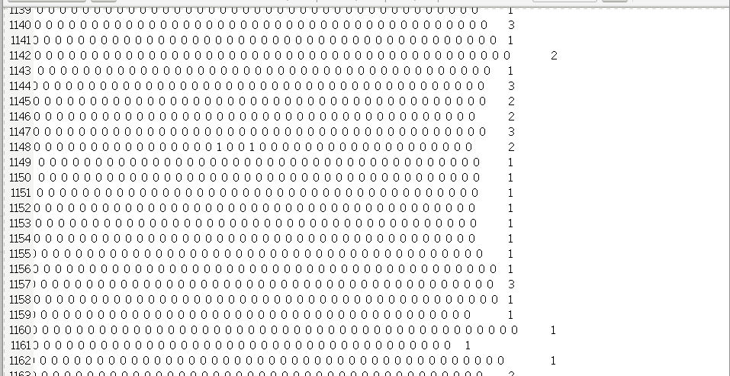
训练集处理
将training_data中的数据转化为多维空间中的点
Map阶段
1.对每行数据进行分词，
2.先生成一个相应维度的0特征向量，将chi_word.txt中的词作为特征词，
3.遍历分词结果，如果分词结果中有特征词，则相应的特征值加1，
4.输出<特征向量，情感标签>（情感标签在读入数据时即可获取）

Slide 4

待测试集处理
总体上与训练集相似，根据需求输出结果与训练集不同

Slide 5
KNN
对每条待预测数据，找到训练集中与其空间距离最近的K条数据。统计K条数据中出现最频繁的情感标签，输出相应的<新闻，情感>
map阶段实现功能为统计最靠近待预测点的K的点的情感标签。通过对训练集和最小的K个距离进行遍历，复杂度为O(mK)，m为训练集大小。输出为<新闻，List(情感标签)>
Reduce阶段实现统计每条新闻对应的情感标签中出现频度最高的一个，并转化为相应的情感，输出<新闻,情感>

Slide 6
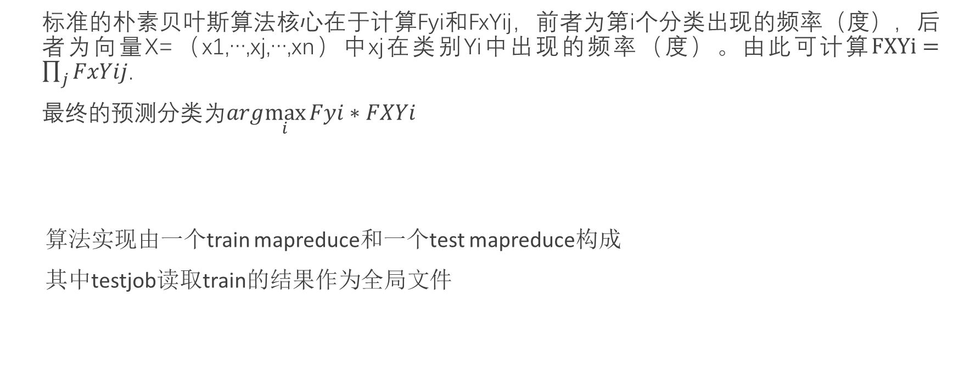
NaiveBayes
标准的朴素贝叶斯算法核心在于计算Fyi和FxYij，前者为第i个分类出现的频率（度），后者为向量X=（x1,…,xj,…,xn）中xj在类别Yi中出现的频率（度）。由此可计算$FXYi=\prod_{j}{FxYij}$.
最终的预测分类为$arg\max_{i}{Fyi∗FXYi}$
算法实现由一个train mapreduce和一个test mapreduce构成
其中testjob读取train的结果作为全局文件

Slide 7
NaiveBayes trainjob
train实现根据训练集计算所有Fyi和FxYij的功能。总体结构上类似于wordcount程序
Map根据读入的数据可以得到一个X和Yi，由此输出<Yi,1>
遍历X的每一个属性，输出<Yi#xname#xvalue，1>。
Reduce对map中的值进行求和。

Slide 8
NaiveBayes testjob
首先通过gettrainF函数得到train中的结果，根据有无#划分为两个数据集Fy和FXY，设置为全局文件。并在Mapper的setup方法中将数据处理为适当的类型便于计算。
Map阶段
对每个Yi，找到Fyi
对每个xj，找到FxYij，若没有对应的Yi#xname#xvalue则FxYij=0
计算FxYij的积
计算指标Fyi*FXYi
选出最大的指标对应的i，得到情感，输出<新闻,情感>
无需reduce

Slide 9
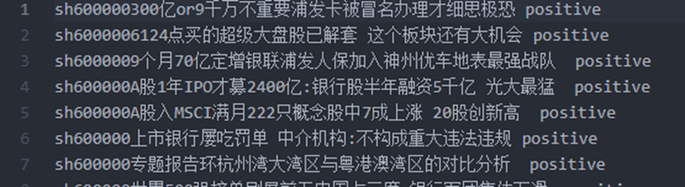
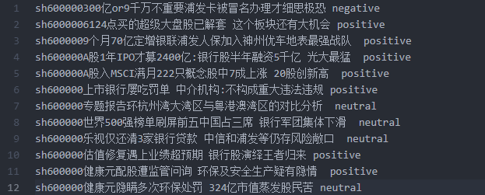
运行结果
KNN
NaiveBayes

Slide 10
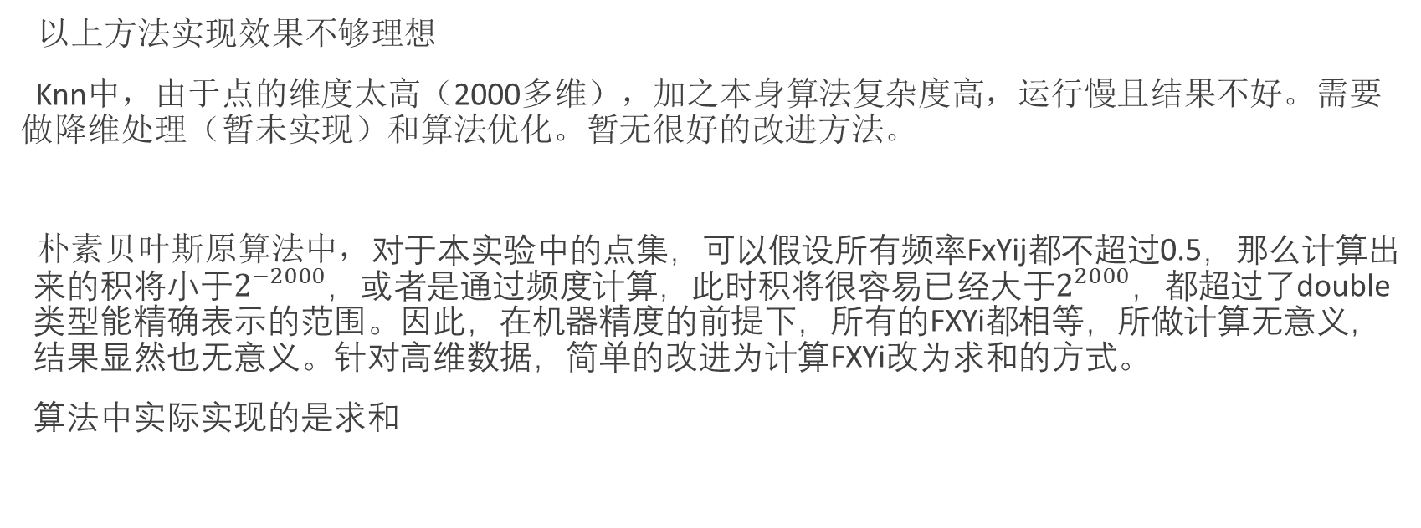
结果分析及改进
以上方法实现效果不够理想
Knn中，由于点的维度太高（2000多维），加之本身算法复杂度高，运行慢且结果不好。需要做降维处理（暂未实现）和算法优化。暂无很好的改进方法。
朴素贝叶斯原算法中，对于本实验中的点集，可以假设所有频率FxYij都不超过0.5，那么计算出来的积将小于$2^{−2000}$，或者是通过频度计算，此时积将很容易已经大于$2^{2000}$，都超过了double类型能精确表示的范围。因此，在机器精度的前提下，所有的FXYi都相等，所做计算无意义，结果显然也无意义。针对高维数据，简单的改进为计算FXYi改为求和的方式。
算法中实际实现的是求和

Slide 11
进一步改进思路
（1）生成点集的降维处理。高维数据存在“维数灾难”这样一个问题，一般来说，在机器学习算法中都需要进行降维处理。
（2）特征词及特征向量的优化。可以看出，特征向量过于稀疏，一方面，这是因为新闻标题的简短和特征词文件中存在一些不足以作为特征的词；另一方面，简单的对新闻标题中出现的特征词进行计数也可能存在问题。
（3）放弃（2）中的想法，将文本通过Word2Vec转化为词向量。

Slide 12
谢谢

